Slide 1

第三单元 法律与教化
第8课 近代西方的法律与教化

Slide 2
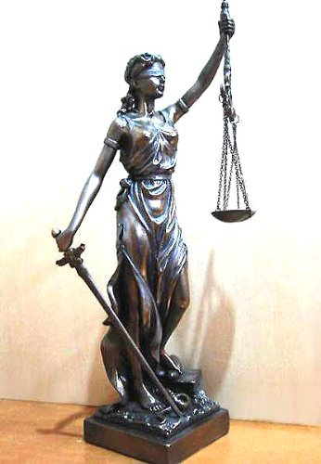
古罗马正义女神——
朱斯提提亚

Slide 3

学习任务一：
以问题链为导向，梳理近代西方法律制度的发展历程，并用表格或时间轴呈现出来。
问题链：
1、西方的成文法何时出现？
2、为什么说罗马法是近代西方法律制度的渊源？
3、在不同历史时期，西方社会主要使用哪些法律，各自有什么特点？
4、英美法系和大陆法系是如何形成的？有何特征？

Slide 4
西方法律制度发展概况
时期 | 地区/范围 | 出现时间 | 法律
奴隶社会 | 古希腊 | 前7世纪 | 石刻成文法
 | 古罗马 | 前5世纪中期 | 《十二铜表法》
 |  | 3世纪 | 万民法
中世纪 | 教会及教徒 | 4世纪 | 教会法
 | 日耳曼国家 | 5世纪末 | 日耳曼法
 | 东罗马帝国 | 6世纪 | 《民法大全》
近代 | 英国 | 12世纪 | 普通法
 |  | 13世纪 | 《大宪章》
 |  | 1689年 | 《权利法案》
 | 英美法系
 | 法国 | 13世纪 | 地方法律统一化
 |  | 1804年 | 《民法典》
 | 大陆法系

Slide 5

英美法系和大陆法系有何异同？
提示：可从法律渊源、判例的地位、法官的作用、适用国家和地区、法律结构、法院体系设置、论证方式等角度分析，并结合司法案例具体说明。

Slide 6
学习任务二：
根据学案材料1、材料2和教材43页“历史纵横”、“学思之窗”等，概括指出近代西方法律制度的基本特征；
根据学案材料3和所学知识，说明近代西方法律制度有哪些局限性。

Slide 7

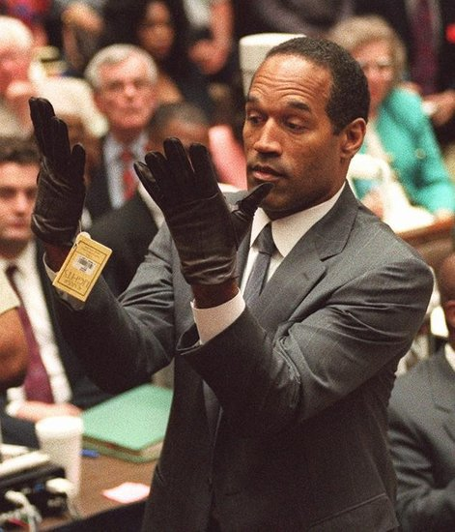
电影《十二怒汉》通过一场陪审团审判，生动演绎了美国的法律制度与文化。
1995年，美国发生了一起轰动全国的黑人橄榄球明星辛普森涉嫌杀妻案。当时，警方有许多证据可以证明他是杀人凶手，但是警方在办案和起诉过程中出现了重大失误，导致一些有力证据丧失或可信度下降。根据疑罪从无原则，辛普森被判无罪。

Slide 8

1、法律都有着时代和阶级的烙印。
2、西方法律制度中融入自由、平等、民主等启蒙思想，推动了人类政治文明的发展。
3、西方法律制度是资产阶级意志的体现，随着资产阶级民主政治的发展而不断完善。
通过分析近代西方法律制度的基本特征和局限性，你得到了哪些认识？

Slide 9

公元1世纪诞生于巴勒斯坦的耶路撒冷地区，此后两百多年间受压制，教徒受到迫害；
313年，罗马帝国君士坦丁大帝颁布《米兰敕令》，承认基督教的合法性；
392年，狄奥多西一世宣布基督教为罗马国教；
495年，罗马帝国分裂为东西两部，基督教随之开始分裂，形成东西两派；
1054年，东西两派教会正式分裂，东派自称正教（即东正教），西派自称公教（即天主教）；
16世纪宗教改革，从天主教中分离出新教（包括路德派、加尔文派和英国国教）。
知识链接：基督教的发展演变

Slide 10
学习任务三：
根据学案材料4—材料6以及教材相关内容，概括基督教对中世纪欧洲的影响；
根据学案材料7—材料9，分析基督教在宗教改革后所起的作用。

Slide 11
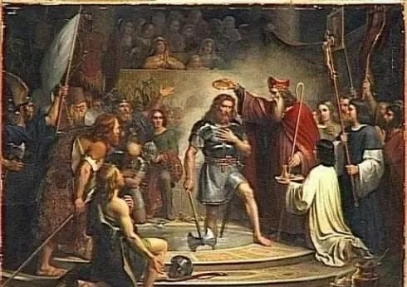
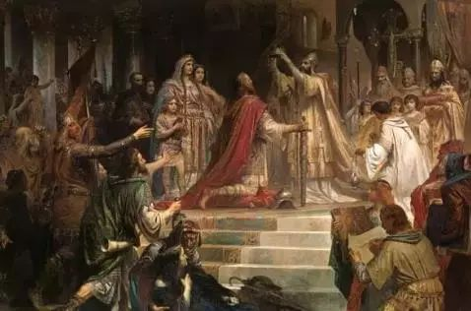
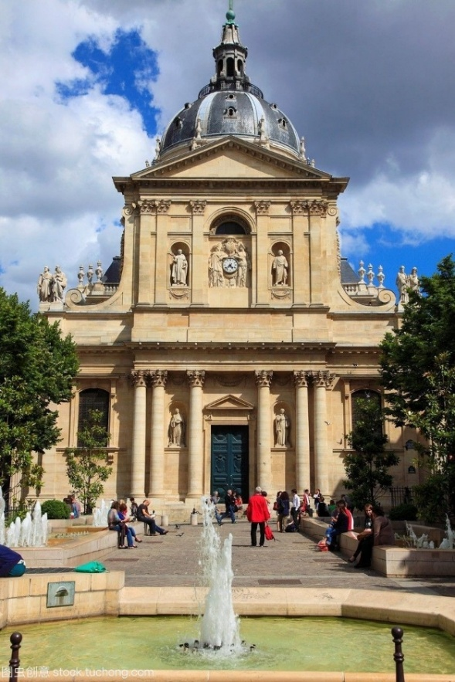
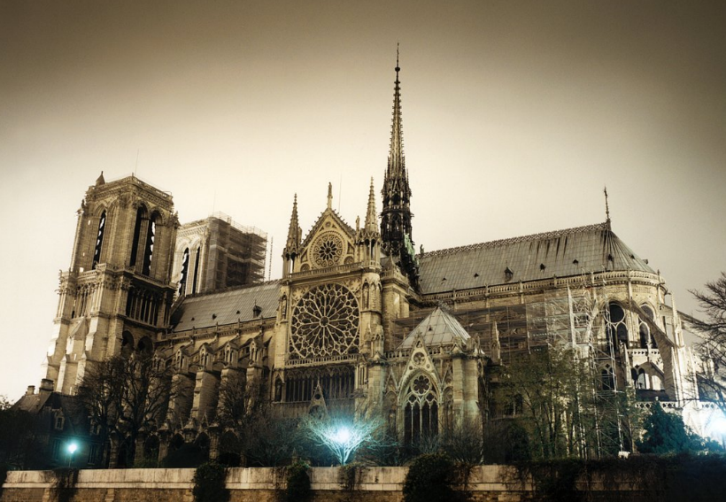
克洛维皈依基督教
查理曼加冕“罗马人的皇帝”
索邦神学院
巴黎圣母院

Slide 12

基督教在中世纪欧洲的政治、经济、思想文化、社会生活等各个方面起着主导作用。
宗教改革推动了思想解放、文化普及和资本主义经济的发展。

Slide 13

1、由于时代背景不同，基督教在中世纪和近代发挥着不同的作用，应当用发展的眼光看问题。
2、基督教有积极作用，也有消极影响，应当一分为二来看待。
通过分析基督教在中世纪和宗教改革后所起的作用，你得到了哪些认识？

Slide 14
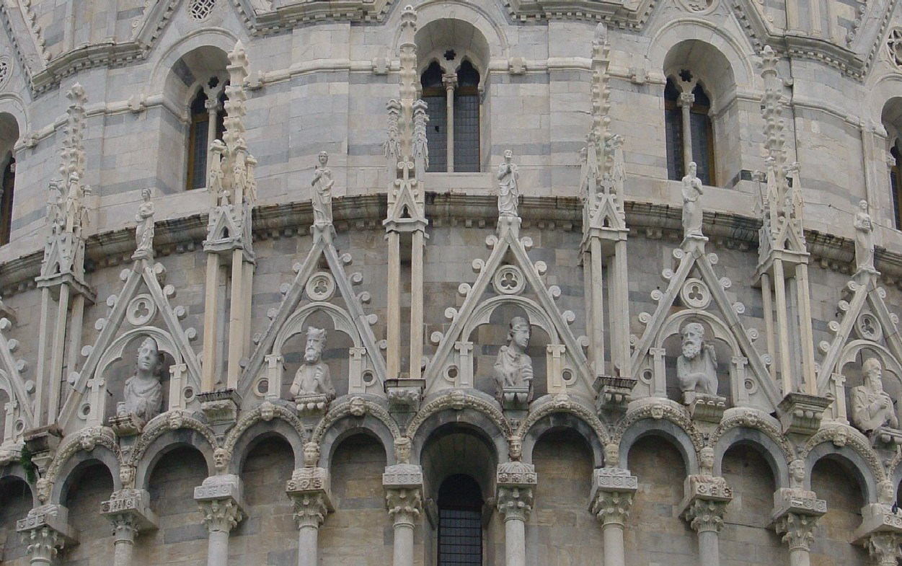
总结提升
自人类进入文明社会以来，法律与教化一直是社会治理的重要工具，二者历经社会变迁而经久不衰，归根结底在于不断地进行自我调整和完善，适应了不断发展变化的客观现实的需求。
当前中国已进入现代化建设高速发展的新时期，社会主要矛盾发生了变化，国家法律、政策等也作出了相应调整，对此，你有什么感受和思考？请同学们各抒己见。

